Slide 1
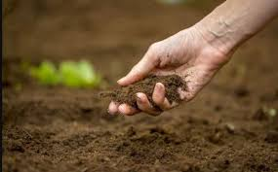
আজকের ক্লাসে সবাইকে স্বাগত

Slide 2
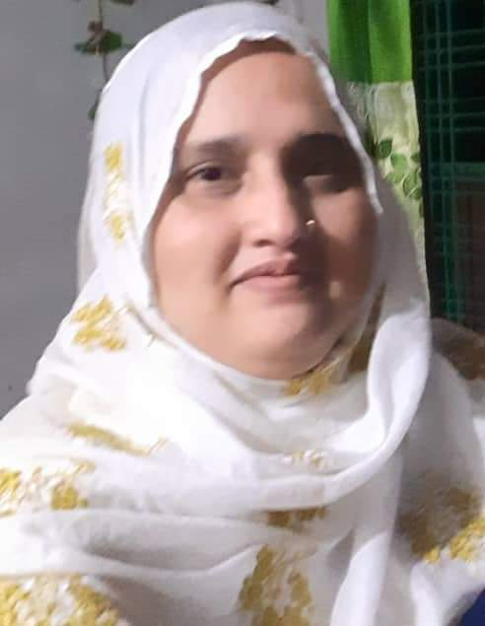
পরিচিতি
মোছাঃ শিউলি বেগম
সহকারী শিক্ষক
আরজিদেবীপুর শিয়ালকোট আলিম মাদ্রাসা
পার্বতীপুর, দিনাজপুর।
শ্রেণি: অষ্টম
বিষয়: বাংলাদেশ ও বিশ্বপরিচয়
সময়: ৫০ মিনিট
তারিখ: ০১..২০২০ ইং

Slide 3
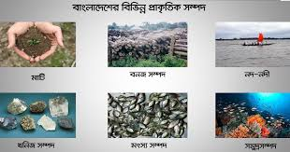
নিচের ছবিতে কী দেখতে পাচ্ছ?

Slide 4
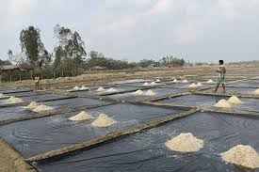
আজকের পাঠ
বাংলাদেশের প্রাকৃতিক সম্পদ
সাগরের পানি থেকে লবণ উৎপাদন ।

Slide 5
শিখনফল
এই পাঠ শেষে শিক্ষার্থীরা...
১.প্রাকৃতিক সম্পদ কী তা বলতে পারবে;
২. বাংলাদেশের বিভিন্ন প্রাকৃতিক সম্পদ সম্পর্কে বর্ণনা করতে পারবে;
৩. বাংলাদেশের প্রাকৃতিক সম্পদের তালিকা তৈরি করতে পারবে ।

Slide 6
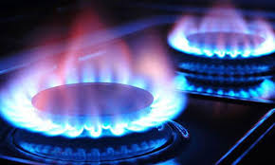
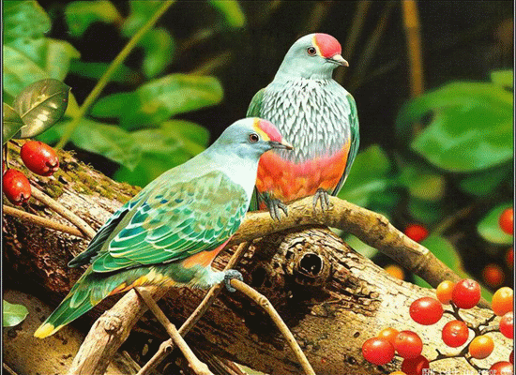
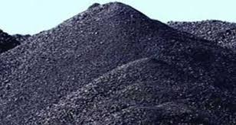
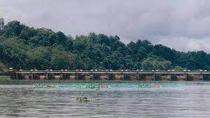
নিচের ছবিতে কী দেখতে পাচ্ছ?
গ্যাস
পাখি
কয়লা
কাপ্তাই বিদ্যুৎ

Slide 7
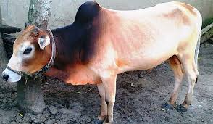
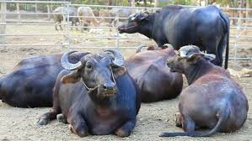
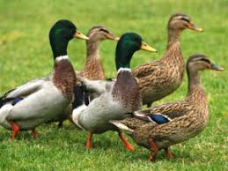
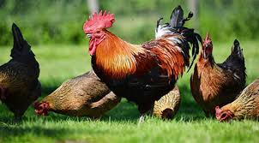
নিচের ছবিতে কী দেখতে পাচ্ছ?
গরু
মহিষ
হাঁস
প্রকৃতি হতে প্রাপ্ত সম্পদ কে প্রাকৃতিক সম্পদ বলা হয় ।
মুরগী

Slide 8
একক কাজ
প্রাকৃতিক সম্পদ বলতে কি বুঝায় ?

Slide 9
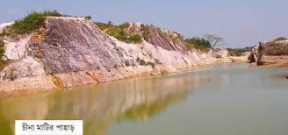
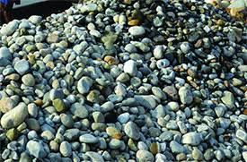
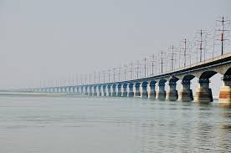
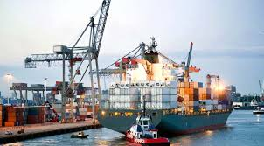
নিচের ছবিতে কী দেখতে পাচ্ছ?
চীনা মাটির পাহাড়
পাথর
পদ্মা নদী
সমুদ্র সম্পদ

Slide 10
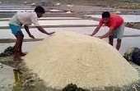
জোড়ায় কাজ
বাংলাদেশের বিভিন্ন প্রাকৃতিক সম্পদের বর্ণনা দিয়ে খাতায় লেখ ।

Slide 11
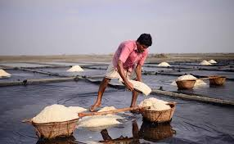
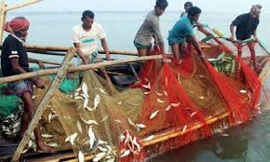
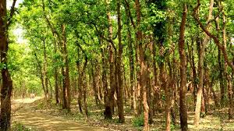
নিচের ছবিতে কী দেখতে পাচ্ছ?
সাগরের পানিতে লবণ
বনজ সম্পদ
জেলেদের মাছ ধরা

Slide 12
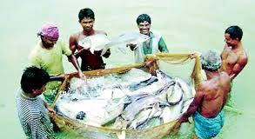
দলগত কাজ
বাংলাদেশের প্রাকৃতিক সম্পদের তালিকা তৈরি করে খাতায় লেখ ।

Slide 13
মূল্যায়ন
১.দেশের কয় ভাগ অঞ্চল পাহাড়ী এলাকা ?
ক. ৯ ভাগ
∙ খ. ১০ ভাগ
গ. ৭ ভাগ
ঘ. ৫ ভাগ
২.নদীতে বিপুল পরিমাণ কি রয়েছে ?
ক. সোনা
খ. রুপা
গ. তামা
∙ ঘ. মৎস্য সম্পদ
৩.বাংলাদেশের মোট ভূ-ভাগের কতভাগ বন রয়েছে ?
ক. ১০ ভাগ
খ. ৯ ভাগ
∙ গ. ১৬ ভাগ
ঘ. ২৬ ভাগ

Slide 14
মূল্যায়ন
১. বাংলাদেশে কতভাগ বনভূমি থাকা প্রয়োজন ?
∙ ক. ২৫%
খ. ২০%
গ. ১৫%
ঘ. ১৭%
১. বাংলাদেশের দক্ষিণ অঞ্চল জুড়ে কী রয়েছে খাতায় লেখ ?
২. বাংলাদেশের প্রাণিসম্পদের মধ্যে কি কি রয়েছে লেখ ?
৩. সাগর তীরে কি গড়ে উঠেছে ?

Slide 15
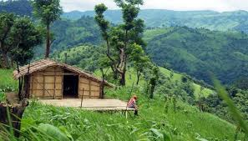
বাড়ির কাজ
এসব সম্পদ আমাদের জীবনকে কীভাবে সমৃদ্ধ করছে সে বিষয়ে একটি প্রতিবেদন লিখে আনবে ।

Slide 16
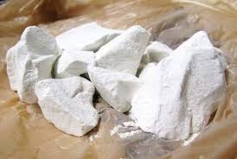
আজকের মতো সবাইকে ধন্যবাদ

